Slide 1
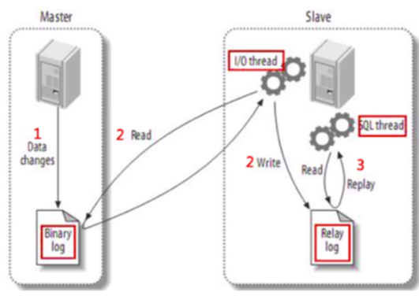
MySql复制的工作方式

Slide 2
实现负载均衡的两种方式
1 由程序实现读写分离
2 由中间件来实现读写分离

Slide 3
由程序实现读写分离
对于实时性非常敏感的查询就不适合在从库上来执行，因此从这一点上来说，也不是什么查询都能够进行读写分离的，只有开发人员来判断根据实际情况哪些查询是要在主库是查询，哪些查询是要在从库上查询，这样比较灵活
由于程序直接连接的是数据库，性能是和单台服务器是一样的，不会增加性能的损耗，同时，和使用中间层的方式相比，也不会增加新的故障点，所以架构更为简单，也更加的方便来维护
更为常用的方法是使用中间件的方式来达到读写分离的目的

Slide 4
由中间件来实现读写分离
中间件会根据对sql语法的分析来分辨出所处理的操作是读操作还是写操作，例如通过解析sql发现如果进行的是select操作的话，就会把相关的请求发送到从服务器上去处理，如果是非读的操作，则全部发送到主服务器上去处理,以这样的方式来实现读写分离，不过像存储过程这样的无法通过语法校验操作还是写操作的sql，就只能全部有主数据库来完成了，由于我们的存储过程很大一部分都是进行查询处理的，所以这无疑会加大主数据库的负载，所以说虽然使用中间件很方便但是也会付出一定的代价
大家选择中间件来完成读写分离最重要的一点还是因为中间件代理的方式对程序来说是透明的，特别是对于已经存在的程序，只要把连接数据库的方式改为通过中间件连接数据库就可以了，而不用对程序代码进行修改，这也大大节约了实现读写分离扩展的时间，同时也降低了实现读写分离扩展的难度，这是使用中间件最突出的优点

Slide 5
MaxScale

Slide 6
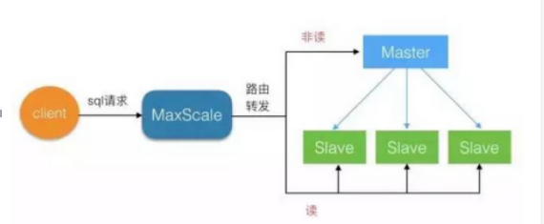
MaxScale是maridb开发的一个MySQL数据库中间件,配置好MySQL的主从复制架构后，实现读写分离，把读操作分散到从服务器中，并且对多个服务器实现负载均衡。

